Slide 1
Minden egy Widget
Varga-H. Dániel

Slide 2
Példa alkalmazás
https://dartpad.dev/b0120cd3d03249759fb29abc2f530605

Slide 3
Widgetek fába rendezve
Flutter
rootWidget
build()
child
build()
sibling
sibling
build()

Slide 4
A 3 problémakör
Valamit megjeleníteni: - kép - szöveg - ikon
Megjelenítendő dolog előállítása: - service kommunikáció - gesture koordináták
Adat megosztása widgetek között
StatelessWidget
StatefulWidget
InheritedWidget

Slide 5
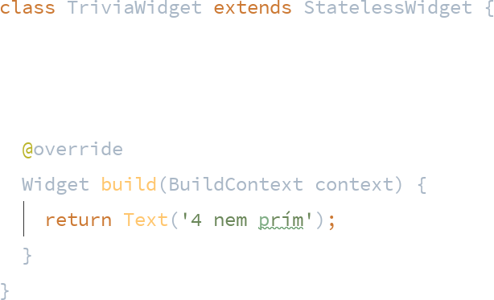
Stateless widget

Slide 6
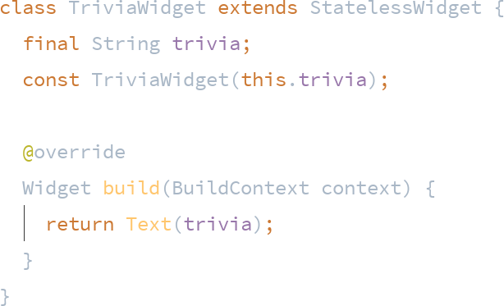

Slide 8
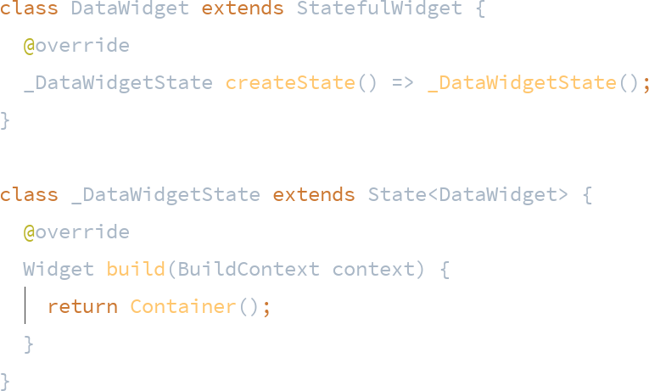
Stateful widget

Slide 12
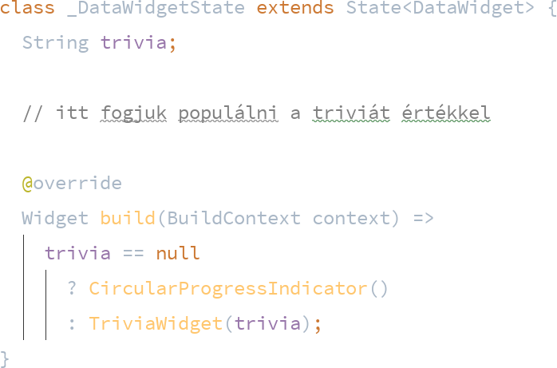
Widget állapot - State<T>

Slide 15
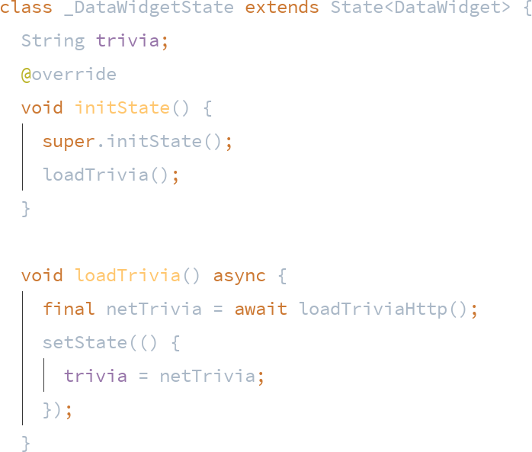
Adat előállítása

Slide 19
InheritedWidget - adat megosztása

Slide 20
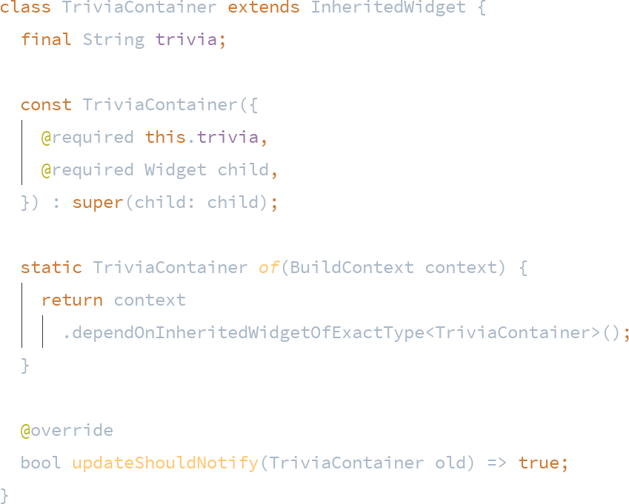

Slide 24
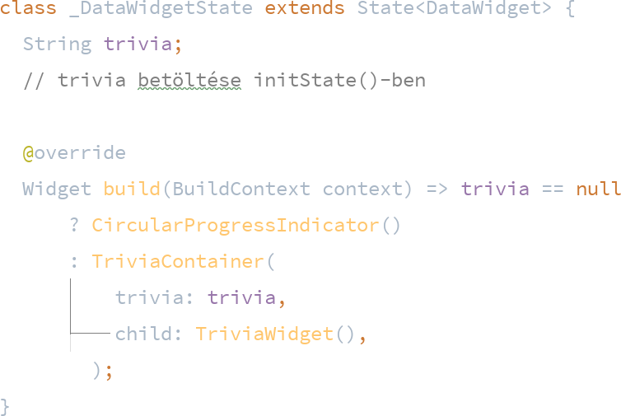
InheritedWidget használata

Slide 25
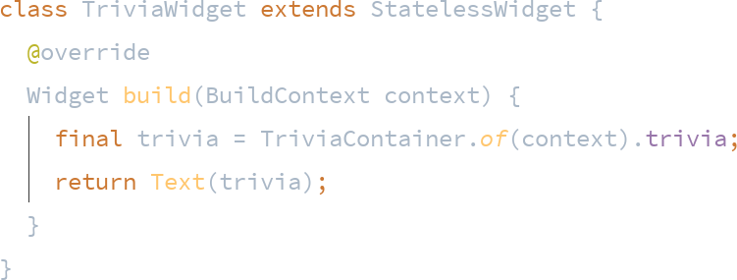
InheritedWidget használata

